Slide 1
2학년 1학기 프로젝트 | JSP
vacation
JSP project
개발자 / 나영채

Slide 2
2학년 1학기 프로젝트 | JSP
vacation
JSP project
기획
구조
실행
마침
01
02
03
04
- 크롤러
- MVC
- 메인 페이지
- 과정
- 텍스트 마이닝
- schema
- 마이 페이지
- 발전
- Restful api
- crawler
- 테스트 페이지
- 느낀점
- 감성어 통계
- 스케치
THANK U

Slide 3

아이디어
01
A
기획
처음에는 감성어API 를 사용해 웹툰 댓글의 긍정 부정 수치를 시각화 하는
프로그램을 만들려고 했습니다. 하지만 무료로 제공되는 한국 API가
없었기에 직접 만들기로 했습니다.
키워드
B
Crawler
Text mining
restful API
긍정 부정 통계
JSP
감성어
JSON
Daemon
MYSQL
MVC
NLP
bootstrap
Phantom js
Selenium
Twitter-text
NaverMovie
순서
C
간단하게 처음에 기획한 내용입니다.
대부분 구현을 했지만 시간상의 문제로 구현 못한 것들도 있었습니다.
MVC & DB
구현
VIEW
&User
Crawler 구현
API 구현
CLEAR
03 / 18

Slide 4
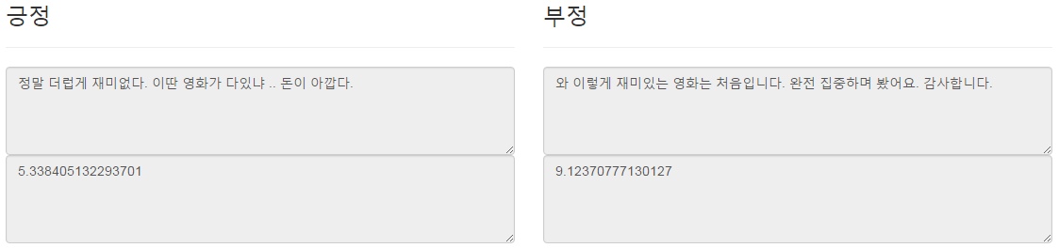
최종
01
D
기획
감성분석 API 개발을 위한 감성어 사전 구축을 위해 크롤링할 자료로 영화
별점 댓글을 이용했습니다.
문장에서 감성어(형용사,동사)를 추출하기 위해 트위터 자연어 처리기를
사용했습니다.
추출된 감성어를 별점을 사용하여 평균을 내고, 해당단어의 점수를 계속
기록하여 조회할수 있게 하였습니다.
API를 로그인한 사용자만 사용 가능하게 했고 header 로 client id 와
client secret를 사용하게 했습니다.
사용량 제한을 두어서 My page 에서 사용자를 조회할 수 있게 했습니다.
EX
간단하게 처음에 기획한 내용입니다.
대부분 구현을 했지만 시간상의 문제로 구현 못한 것들도 있었습니다.
04 / 18

Slide 5

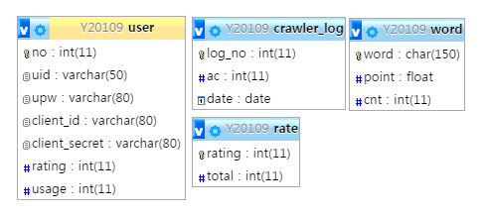
웹 DB
02
A
구조
DB 구조
User : 회원들의 API key와 사용량을 관리하기 위한 테이블
Crawler_log : 크롤러 중복 제거를 위한 기록 테이블
Rate : 유저의 등급별 사용량을 설정하기 위한 테이블
Word : 감성어들과 그 점수를 저장하기 위한 테이블
크기가 엄청 큰 프로젝트는 아니지만 상당히 분리를 많이 하였습니다. 또한 버그도 많겠지만 여러 테스트를 통해서 여러 상황을 처리했습니다.
DB 구조는 최대한 간결하게 만들었고 한 개의 참조 칼럼이 있습니다.
웹 서버는 MVC 를 최대한 활용하려고 노력했습니다.
05 / 18

Slide 6
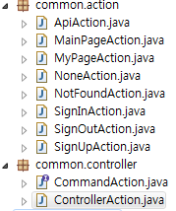
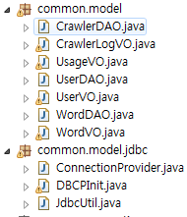

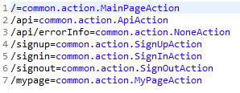
웹 MVC
02
B
구조
MVC
.properties 를 이용하여 action 에 필요한 페이지를 동적 로딩함
dao & vo 사용과 connection provider 사용으로 리스크 줄임
view 에 taglib c 를 사용하여 view 분리를 도움
Crawler 관련 connection 과 유저관련 connection 도 분리함
크기가 엄청 큰 프로젝트는 아니지만 상당히 분리를 많이 하였습니다. 또한 버그도 많겠지만 여러 테스트를 통해서 여러 상황을 처리했습니다.
DB 구조는 최대한 간결하게 만들었고 한 개의 참조 칼럼이 있습니다.
웹 서버는 MVC 를 최대한 활용하려고 노력했습니다.
06 / 18

Slide 7
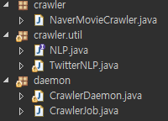
크롤러
02
C
구조
Crawler
Daemon을 사용하여 일정시간마다 크롤링을 할 수 있도록 만들었으며
감성을 명확히 표현할 수 있는 품사인 형용사와 동사를 트위터 자연어
처리기를 사용해 추출했습니다.
또한 혹시라도 네이버 이외의 사이트를 크롤링 할 수 있도록
PhantomJS와 Selenium을 사용하여 AJAX 로딩 사이트나 인증절차가
있는 사이트에 대응할 수 있게 하였습니다.
개인 테스트 용으로는 한나눔 자연어
라이브러리도 만들어봤지만
적용하지는 않았습니다.
크기가 엄청 큰 프로젝트는 아니지만 상당히 분리를 많이 하였습니다. 또한 버그도 많겠지만 여러 테스트를 통해서 여러 상황을 처리했습니다.
DB 구조는 최대한 간결하게 만들었고 한 개의 참조 칼럼이 있습니다.
웹 서버는 MVC 를 최대한 활용하려고 노력했습니다.
07 / 18

Slide 8
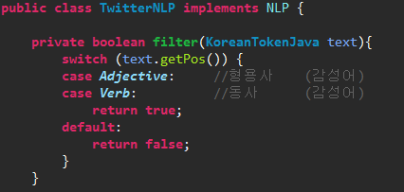
자연어 처리
02
D
구조
감성어 추출 과정
정규화
(Normalize)
토큰화(Tokenize)
어근화
(Stemming)
필터
(Filter)
정규화 ex) 재밌닼ㅋㅋ -> 재밌다 ㅋㅋ, 샤릉해 -> 사랑해
토큰화 ex) 한국어Noun, 를Josa, 하는Verb, 예시Noun, 입Adjective, ..
어근화 ex) 하는 -> 하다, 입니다 -> 이다.
크기가 엄청 큰 프로젝트는 아니지만 상당히 분리를 많이 하였습니다. 또한 버그도 많겠지만 여러 테스트를 통해서 여러 상황을 처리했습니다.
DB 구조는 최대한 간결하게 만들었고 한 개의 참조 칼럼이 있습니다.
웹 서버는 MVC 를 최대한 활용하려고 노력했습니다.
08 / 18

Slide 9
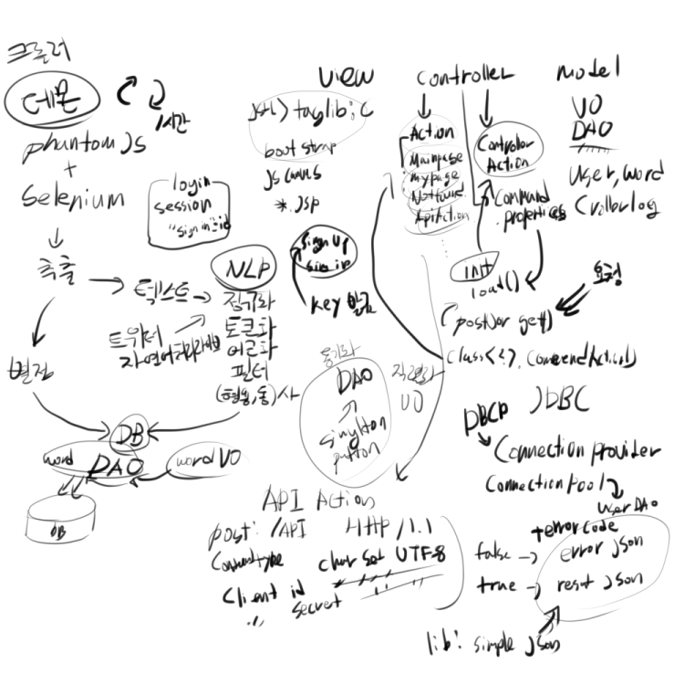
스케치
02
E
구조
크기가 엄청 큰 프로젝트는 아니지만 상당히 분리를 많이 하였습니다. 또한 버그도 많겠지만 여러 테스트를 통해서 여러 상황을 처리했습니다.
DB 구조는 최대한 간결하게 만들었고 한 개의 참조 칼럼이 있습니다.
웹 서버는 MVC 를 최대한 활용하려고 노력했습니다.
09 / 18

Slide 10
구조 설명
02
F
구조
URL : 깔끔한 url로 구성 ex) /, /mypage, /signin …
JDBC : DBCP를 사용한 pooling pattern 사용
JSON : simple json 사용
NLP (자연어처리) : twitter-korea-text 사용 감성어분리
Crawler : Selenium, Phantom JS, Jsoup 사용
Commend.properties : 파일로 각 URL을 처리하는 Action클래스 지정
*Action : commandAction interface 를 사용.
Controller : commend를 동적 로딩 , 요청을 받을 시 해당 클래스 연결
Model : DAO, VO 사용
View : JSTL 사용과 Bootstrap 으로 디자인함.
Sign * : 같은URL 에서 요청 method 로 처리와 View 표시를 나누었다.
web.xml : 확장명 사용제한 .js, .ico, .png, …
favicon : 직접 만듬
Test.jsp : 테스트용 페이지
API : key를 사용한 요청 처리와 연산결과 JSON 에 담아 반환
크기가 엄청 큰 프로젝트는 아니지만 상당히 분리를 많이 하였습니다. 또한 버그도 많겠지만 여러 테스트를 통해서 여러 상황을 처리했습니다.
DB 구조는 최대한 간결하게 만들었고 한 개의 참조 칼럼이 있습니다.
웹 서버는 MVC 를 최대한 활용하려고 노력했습니다.
10 / 18

Slide 11
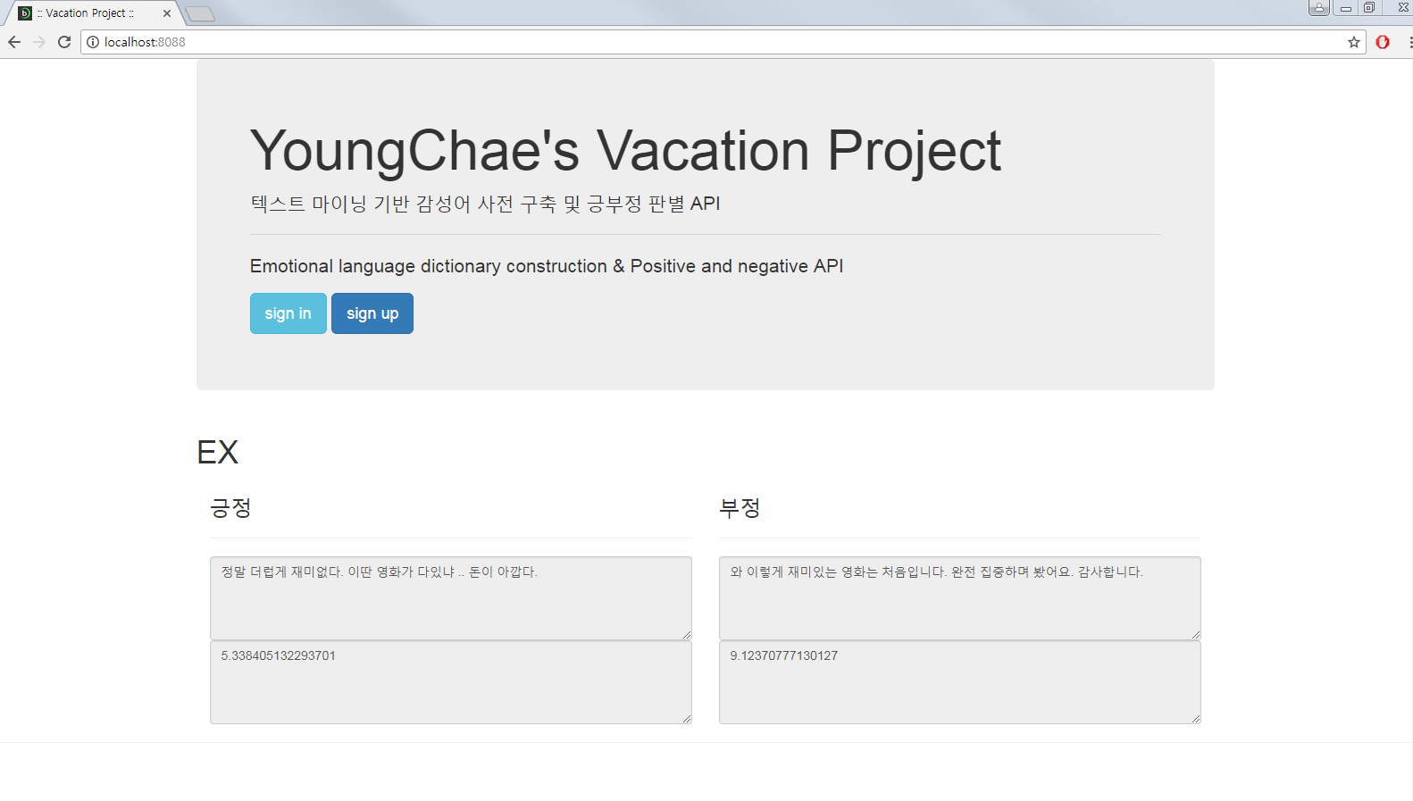
03
메인 페이지
실행
실행된 페이지들 소개입니다.
11/ 18

Slide 12
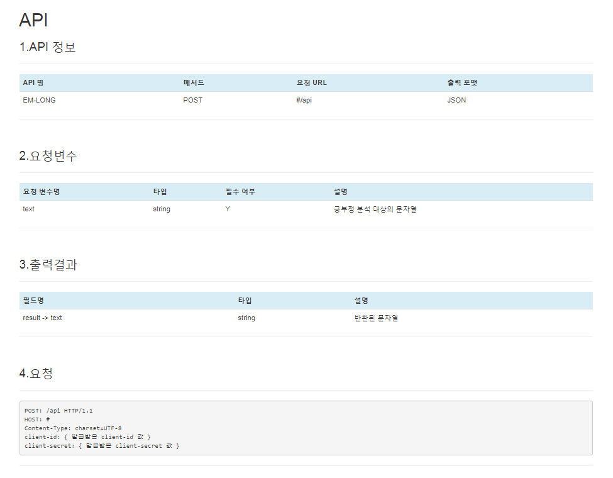
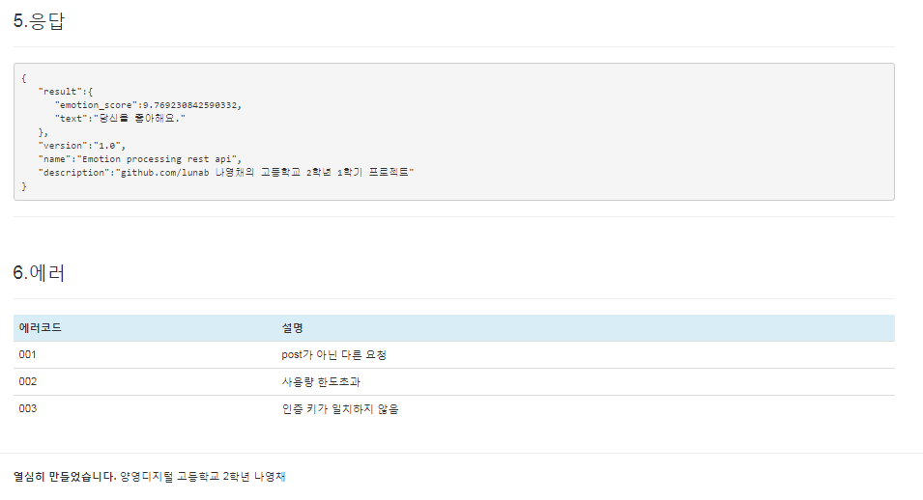
03
메인 페이지
실행
실행된 페이지들 소개입니다.
12/ 18

Slide 13
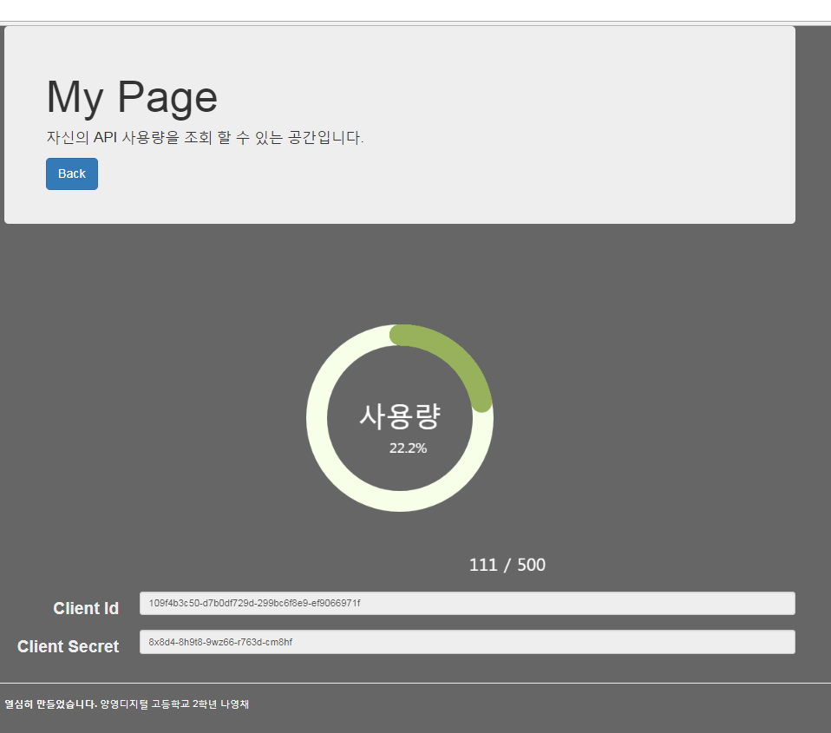
03
마이 페이지
실행
실행된 페이지들 소개입니다.
13/ 18

Slide 14
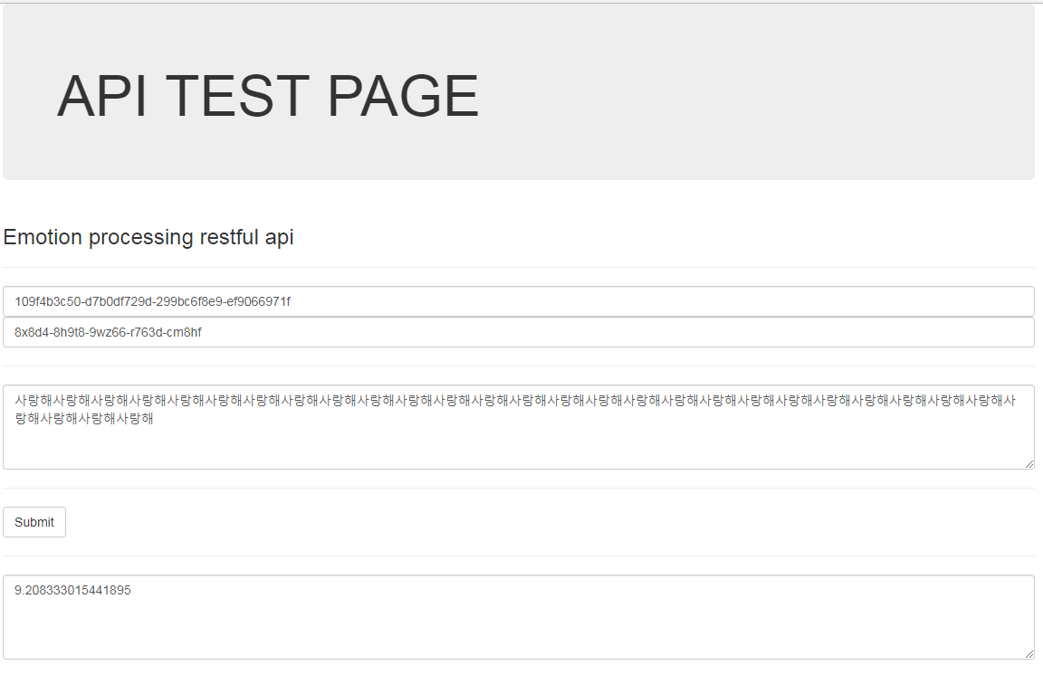
03
테스트 페이지
실행
실행된 페이지들 소개입니다.
14/ 18

Slide 15

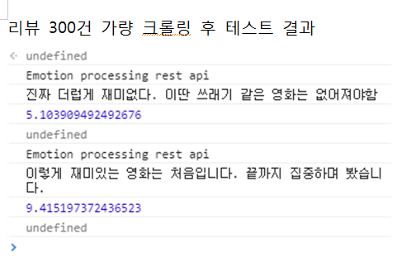
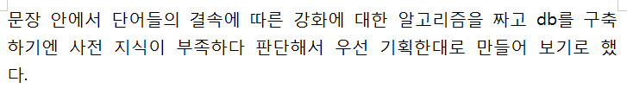
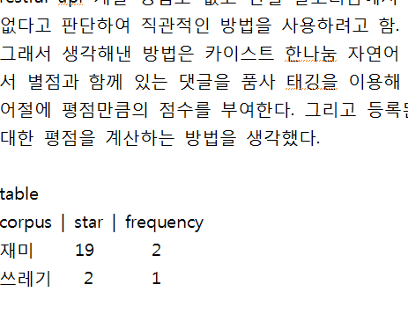
과정
04
A
마침
마치며
15 / 18

Slide 16
발전
04
B
마침
점수 통계 알고리즘 바꾸기 평균이 7.8 정도인 문제를 0.1~9.9 로
계산 알고리즘 적용하기
API 종류 늘리기, 크롤링 대상 사이트 늘리기, 어드민 페이지 개발
크롤링 대상 품사 증가와 api 종류별로 쿼리 변경
예제 코드 페이지 만들기
마치며
16 / 18

Slide 17
느낀점
04
C
마침
급하게 만들었고 한번도 만들어본 적 없는 rest API 개발에 만드는 방법
에 대해 불신을 갖고 만들기도 했습니다.
또한 아직 처리하지 못한 아쉬운 부분도 있습니다. 대표적으로 생각만
해놓고 구현 하지 못한 것도 있었습니다.
하지만 끝까지 완성했고 나름의 지금껏 공부했던 것들을 다시 되짚어
보는 프로젝트였다고 생각됩니다.
마치며
17 / 18

Slide 18
2학년 1학기 프로젝트 | JSP
THANK _U
나영채

